Slide 1
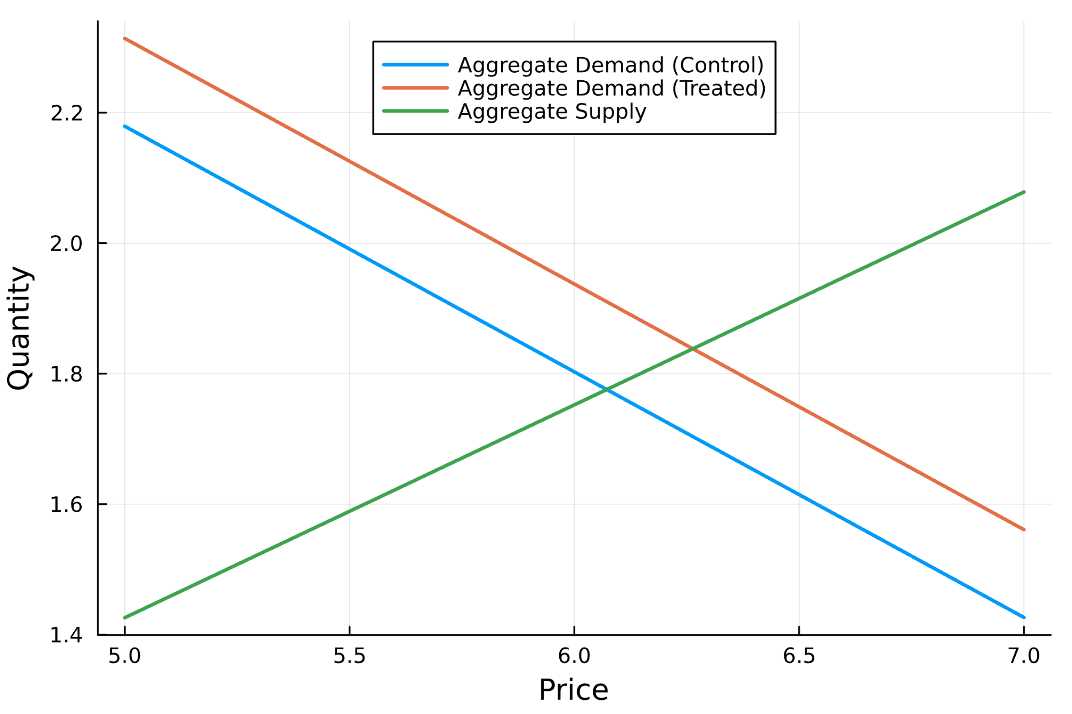
p*₁
p*₀

